Slide 1
Экология – наука о взаимоотношениях организмов между собой и с окружающей средой. Экологические факторы.

Slide 2
Экология – наука, изучающая закономерности взаимоотношений живых организмов между собой и с окружающей их средой.
«Экология» – от двух греческих слов «ойкос» – дом, жилище и «логос» - учение.
Впервые термин предложен в 1866 году нем учёным Э. Геккелем.
Экология
Аутэкология
(изучает отдельные
организмы и их
приспособленность
к условиям окружающей
среды)
Синэкология
(экология сообществ,
исследует группы организмов)

Slide 3
«Среда обитания» – комплекс окружающих условий, влияющих а организмы.
Среда обитания = совокупность экологических факторов
Экологические факторы
Абиотические
(это элементы
неживой природы,
влияющие на живой
организм: свет,
температура,
влажность, химический
состав воды
Антропогенные
( воздействия на природу,
которые являются
следствием деятельности
человека)
Биотические
(совокупность влияний
жизнедеятельности
одних организмов на
жизнедеятельность других)

Slide 4
Организмы
способные существовать способные существовать
в разнобразных условиях
внешней среды, называются
эврибионтными.
(Пример: бурый медведь –
обитает от полярного круга
до субтропиков)
способные существовать
в узком диапазоне условий среды, называются
стенобионтными.
(Пример: форель –
обитает в горных реках с высоким содержанием кислорода в воде)

Slide 5
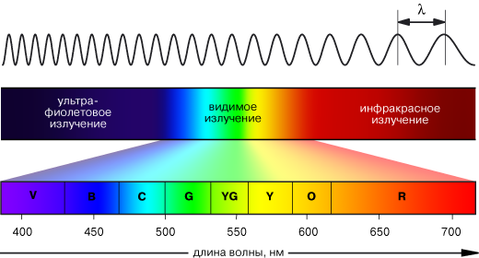
Абиотические факторы среды
Солнечный свет
Используются растениями и
фотосинтезирующими
бактериями в процессе
фотосинтеза. У животных
обеспечивает пространственную
ориентацию
Способствует синтезу
витамина Д, обладает
мутагенным действием,
вызывая нарушения в
структуре молекулы ДНК
Обеспечивает живые
организмы тепловой
энергией

Slide 6
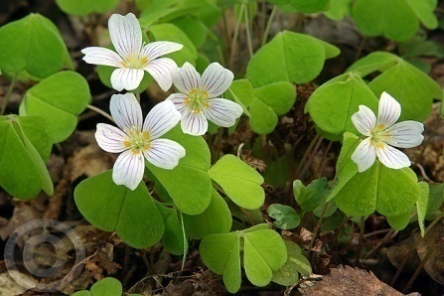
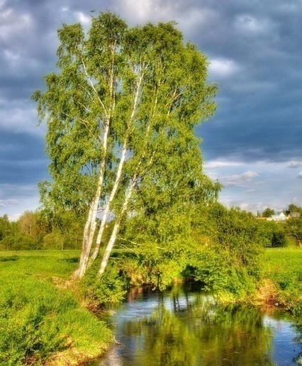
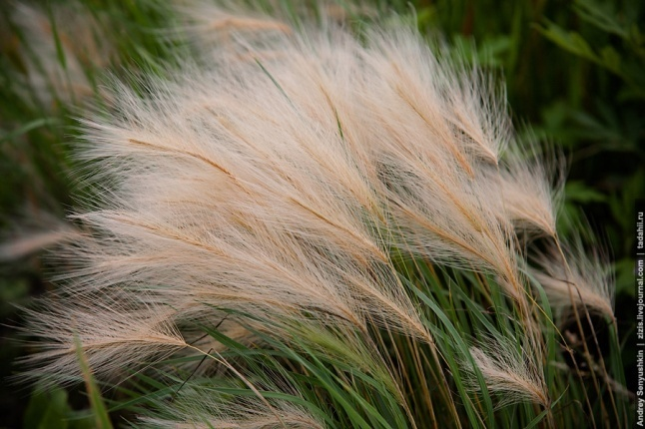
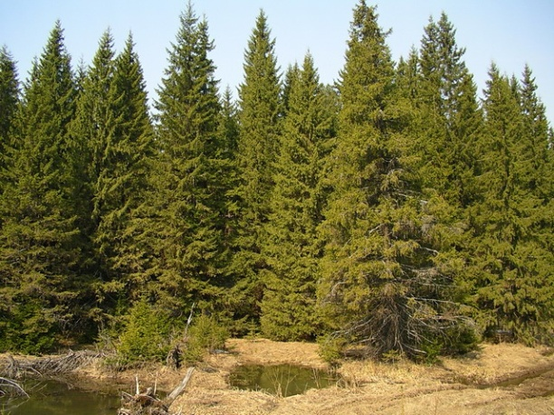
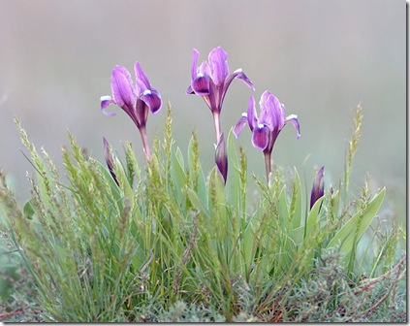
Организмы по отношению к интенсивности света
светолюбивые
теневыносливые
Живут на открытых
пространствах – растения степей,
берёза
Кислица, ель

Slide 7
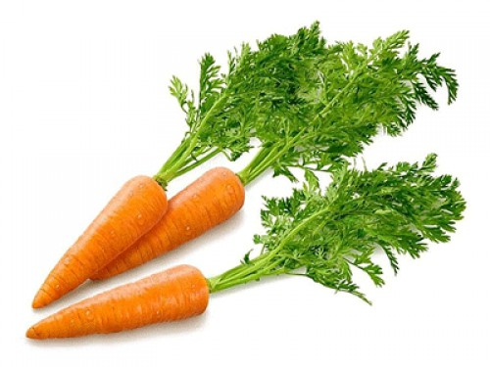
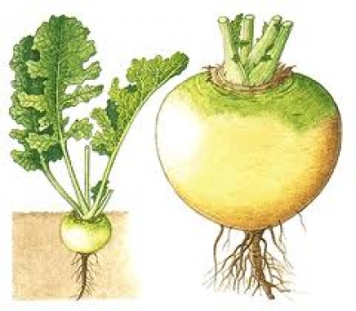
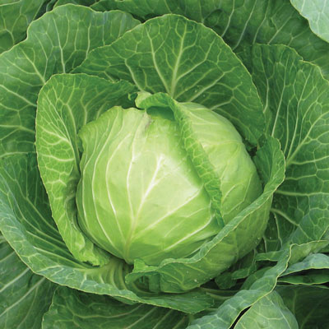
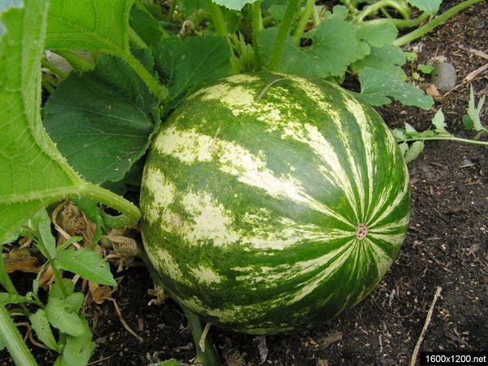
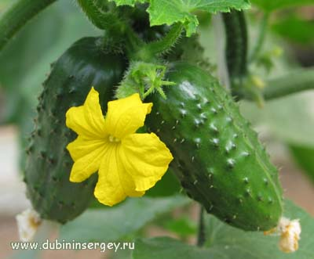
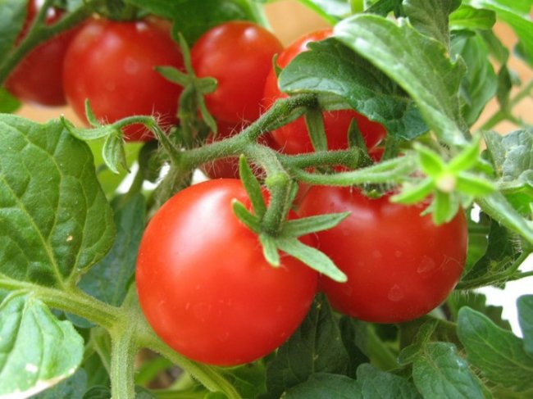
Растения по отношению к длительности светового периода
Растения длинного дня – требуют более 12 часов светлого времени суток – в северных широтах
Растения короткого дня – требуют не менее 12 часов тёмного времени суток – в южных широтах

Slide 8
Абиотические факторы среды
Температура
Влияет на скорость биохимических реакций, протекающих в организме. Температурный диапазон от 0 до 50 сᵒ, но есть исключения – бактерии и водоросли в горячих источниках обитают при температуре 90сᵒ и выше.
По механизму поддержания температуры живые организмы подразделяются на:
Холоднокровных (пойкилотермных) – температура тела зависит от температуры окружающей среды (рыбы, лягушки, змеи, ящерицы)
Теплокровных (гомойотермных) – температура тела поддерживается на постоянном уровне благодаря интенсивному обмену веществ и различным адаптациям (волосяной покров, плотное оперение, толстый слой подкожного жира). К теплокровным относятся птицы и млекопитающие.

Slide 9
Абиотические факторы среды
Влажность
Вода играет исключительно важную роль в жизнедеятельности клетки и организма в целом.
Приспособления живых организмов к засухе
РАСТЕНИЯ
ЖИВОТНЫЕ
длинные корни (у верблюжьей колючки
- 16 метров)
строение листа (наличие кутикулы,
густое опушение, уменьшающее испарение)
видоизменение листа (колючки у кактуса)
суккуленты (запас воды в стеблях и листьях)
жировые отложения (вода образуется
в организме при окислении жира)
ночной образ жизни (ночью t воздуха
ниже и влажность выше)
способность к быстрому продолжите-
льному бегу (антилопы, сайгаки добегают
от пастбища до водопоя)
состояние покоя, спячка (суслик,
обитающий в условиях периодической
засухи)

Slide 10
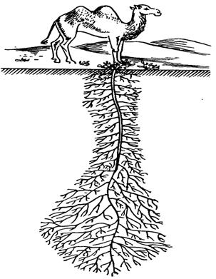
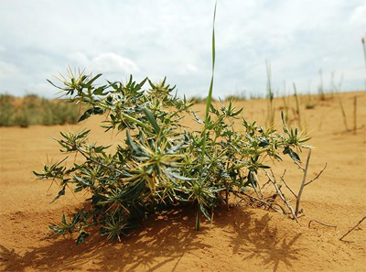
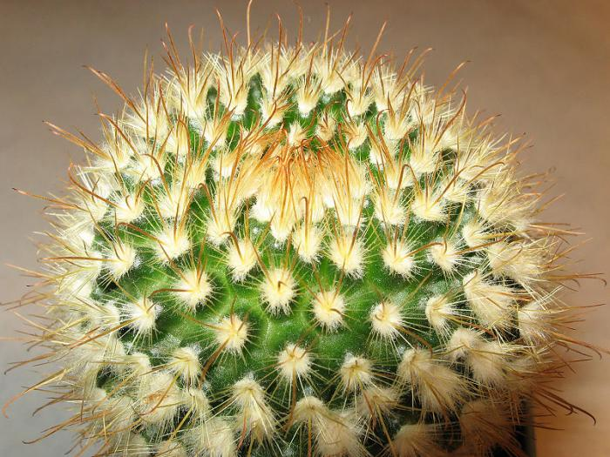
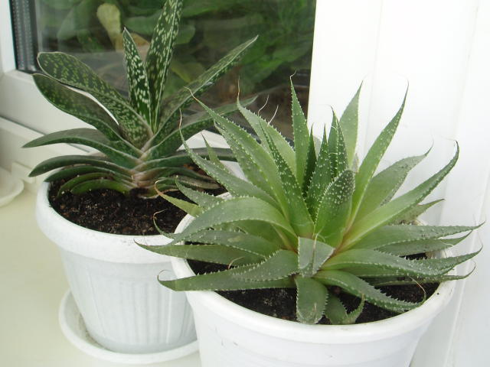

Slide 11
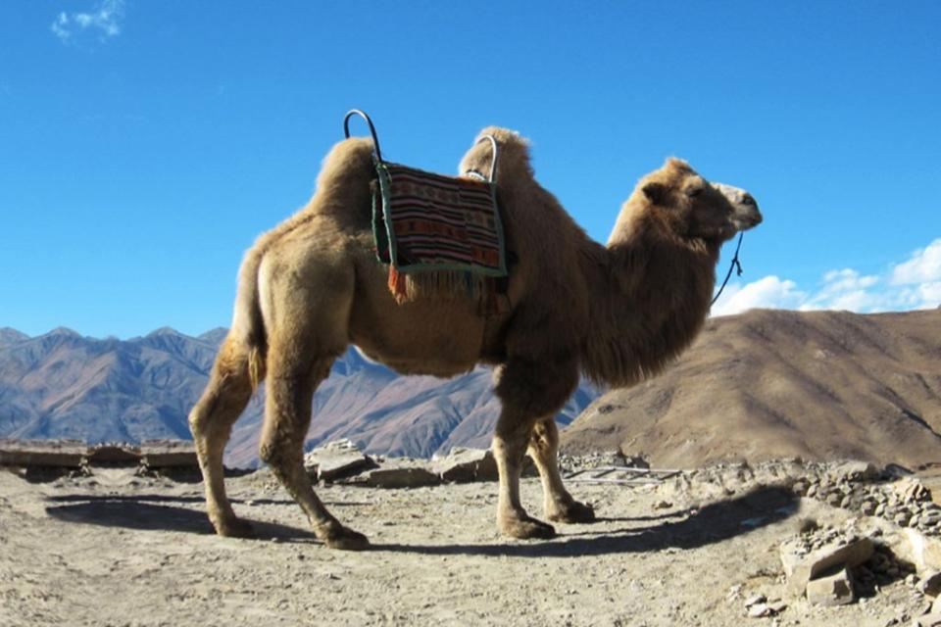
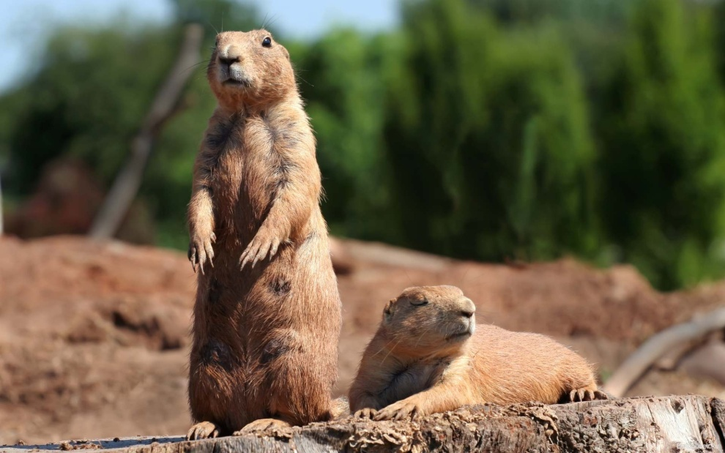
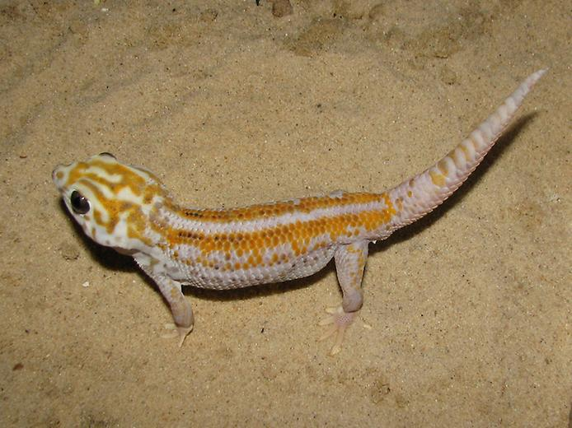

Slide 12
Биотические факторы
Тип взаимоотношений | Краткая характеристика | Примеры
Конкуренция внутривидовая
Хищничество (+/-)
Паразитизм (+/-)
Мутуализм: Симбиоз (+/+) Протокооперация (+/+) Комменсализм (+/0)

Slide 13
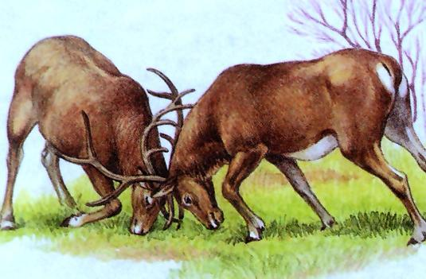
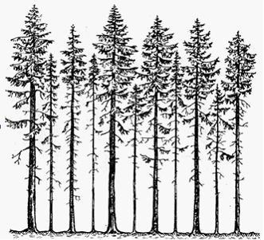
Конкуренция внутривидовая
Является наиболее острой, т.к. у организмов одного вида сходные потребности.

Slide 14
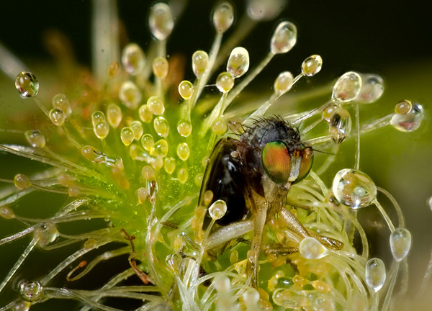
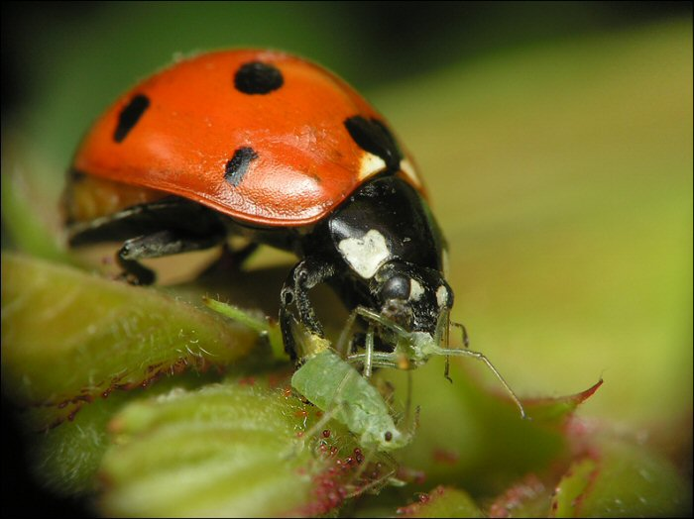
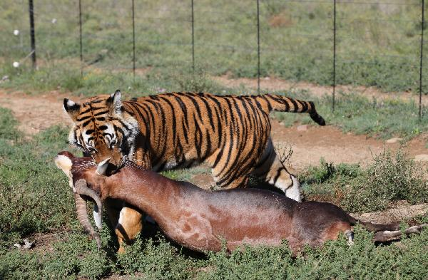
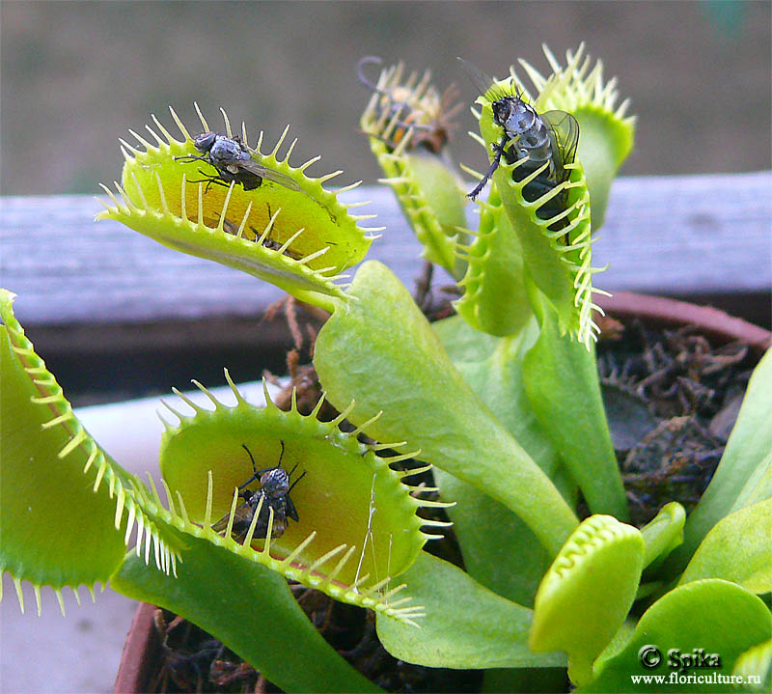
Хищничество
Особи одних видов преследуют, убивают и поедают особей других видов.

Slide 15
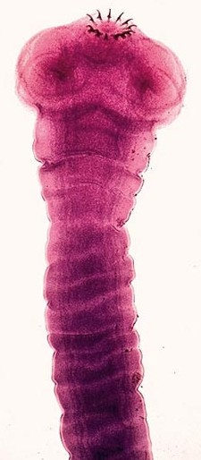
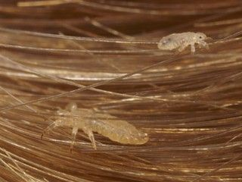
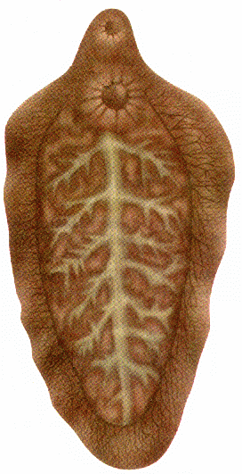
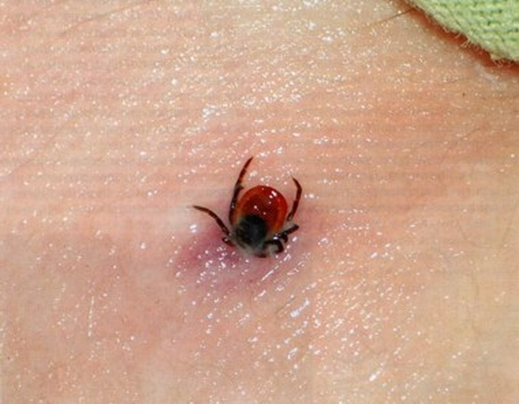
Паразитизм
Форма взаимоотношений, когда паразит получает необходимые питательные вещества организма хозяина.

Slide 16
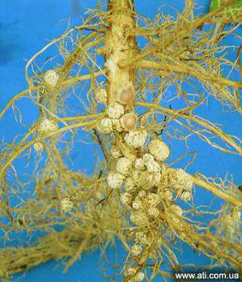
Мутуализм
Симбиоз – взаимовыгодное сожительство

Slide 17
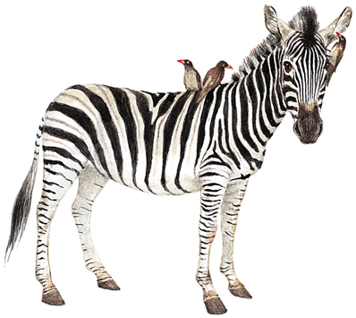
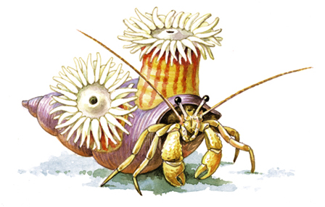
Мутуализм
Протокооперация – взаимная выгода от совместного обитания не очень значительна.
Краб и актиния

Slide 18
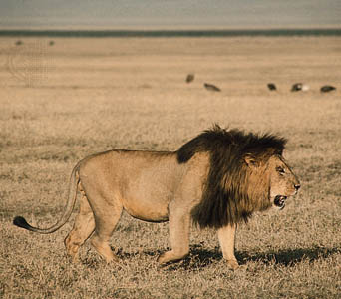
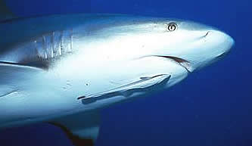
Мутуализм
Комменсализм – жизнедеятельность одного организма представляет пищу и убежище другому
Акула и рыба-прилипала
Лев и птицы-падльщики

Slide 19
Антропогенные факторы
Загрязнение атмосферы, гидросферы и почвы
Браконьерство
Строительство плотин
Вырубка лесов
Осушение болот
И многое другое

Slide 20
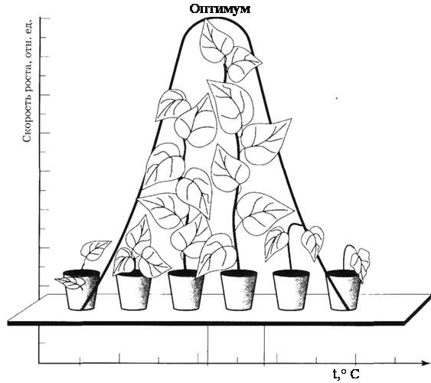
Взаимодействие факторов. Закон ограничивающего фактора. Закон оптимума.
Закон ограничивающего фактора – наиболее значим тот фактор, который больше всего отклоняется от оптимальных для организма значений.

Slide 21
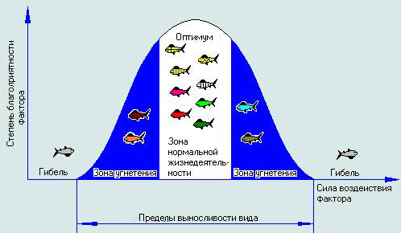
Закон оптимума – любой экологический фактор имеет определённые пределы положительного влияния на живые организмы. При отклонении от этих пределов знак воздействия меняется на противоположный.

